Slide 1
Добро пожаловать на урок чтения

Slide 2

Я ЖЕЛАЮ ТЕБЕ УДАЧИ!

Slide 3
Мы слушаем внимательно,
Работаем старательно.
Как будем определять тему урока:
1)Спросим у учителя.
2)Посмотрим в учебнике.
3)Сформулируем сами.
- Какой путь выберем?

Slide 4
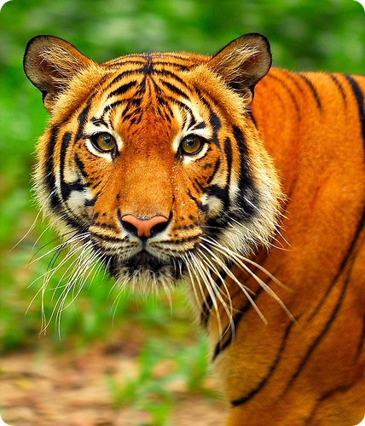
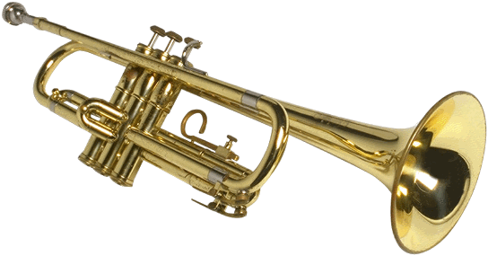
Буква Тт звуки [т]- [т’]
- ? руба
- ? игр

Slide 5
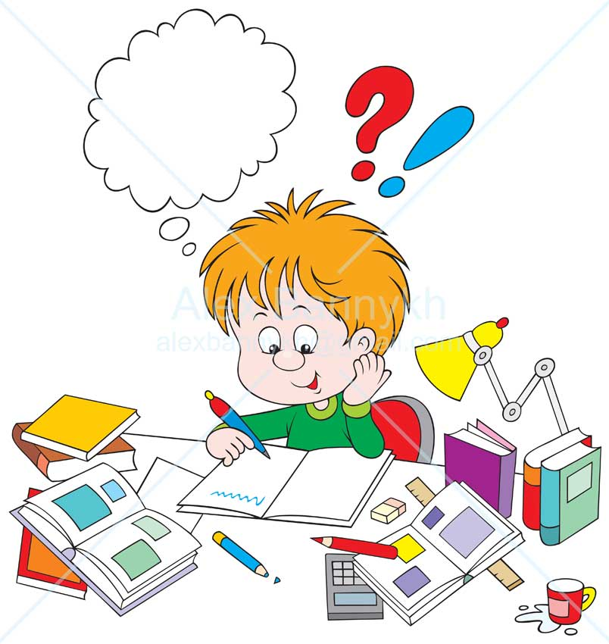
Планируем свои действия
1. Звуки
2. Слова
3. Буква
4. Читаем
5. Пишем

Slide 6
Звукобуквенный анализ
- труба - тигр

Slide 7

Звук
согласный, глухой
Т
тигр
труба
может быть мягким [т’]
может быть твёрдым [т]

Slide 8


Slide 9
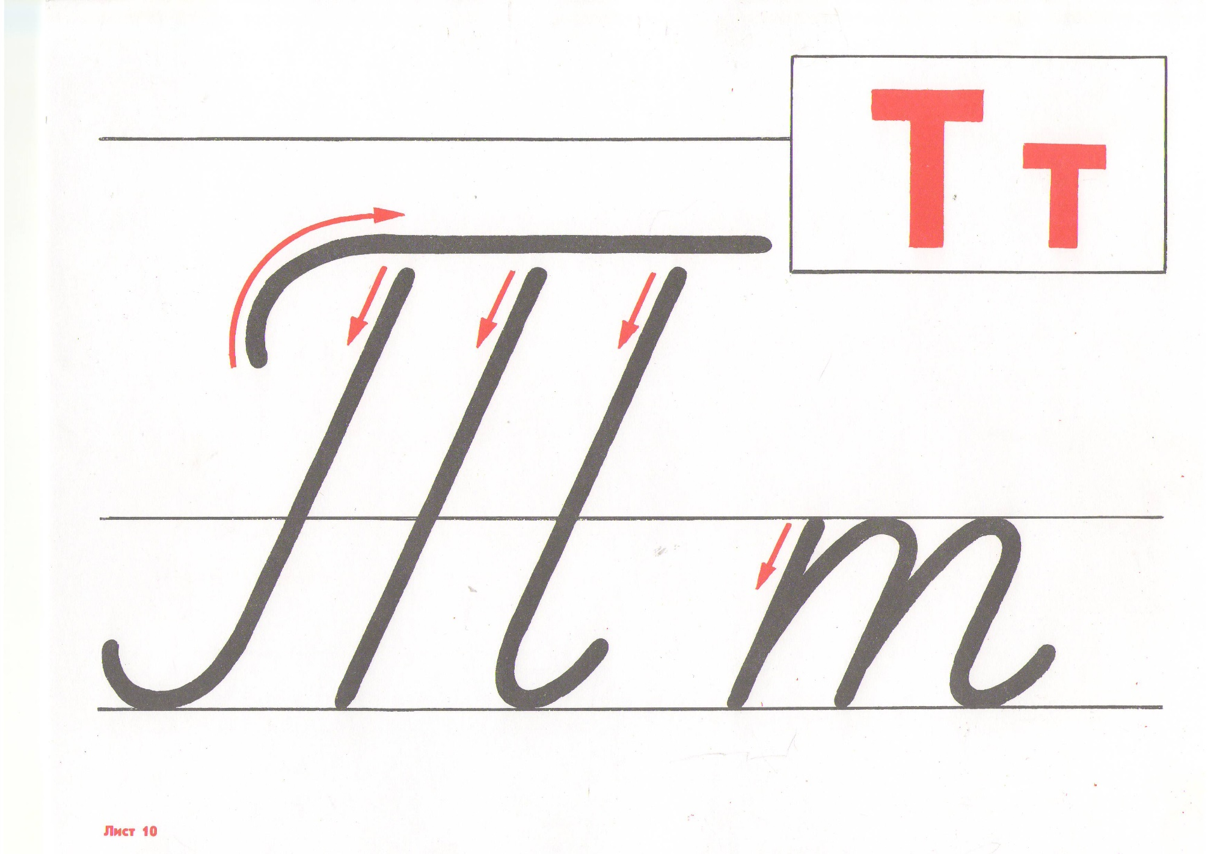

Slide 10
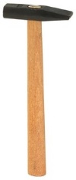

Молоток стучит:
«Тук-тук!
Букве Т я старый друг».

Slide 11
Прочитай слова
Тарас
астра
трасса
рот
торт
корт
зарядка
котёнок
самолёт
крик
крики
крикнул

Slide 12
Составь предложения
Самолёт
Таня
Коля
Утки
делает зарядку
летит над морем
улетают на юг
нарисовала котёнка

Slide 13

Теперь я могу прочитать:

Slide 14
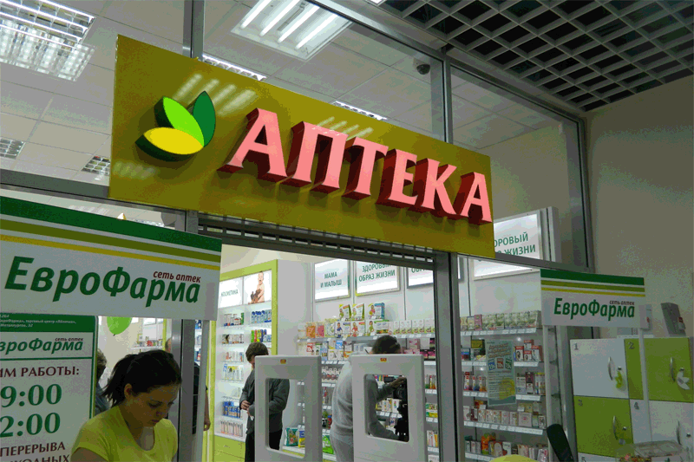
Теперь я могу прочитать:

Slide 15
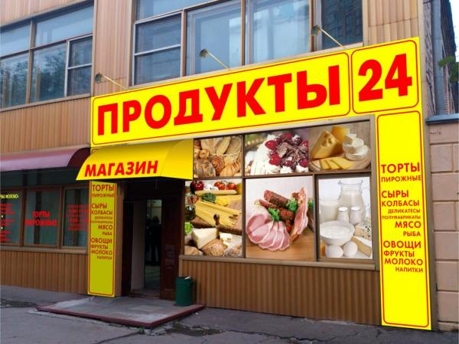
Теперь мы можем прочитать:

Slide 16

Итог урока.
Какую цель каждый ставил перед собой?
Достиг её?
Что необходимо знать ,чтобы научиться
читать?
Отметьте смайликом своё настроение в конце урока.

Slide 18
Источники
http://www.vbratske.ru/i/bratsk_news/13370622767249.jpg
http://www.art-apple.ru/albums/vector-school/schoolbooks.jpg
http://www.abc-ufa.ru/writable/_uploaded/library.gif

